Slide 1

курс для тих, хто цінує свій час і прагне ефективно керувати своєю особистістю
Самоменеджмент та управління часом у бізнесі
Розробники курсу: д.е.н., доц. Шашкова Н.І.
к.е.н. Макаренко С.М.

Slide 2

«Якщо не знаєш ціну свого часу, не чекай, що його будуть цінувати інші» (Ден Кеннеді)
Як робити в
2 рази більше, витрачаючи в
3 рази менше часу?

Slide 3

Час - гроші?!
Час, на відміну від інших ресурсів,
у т.ч. грошей:
не можна повернути;
не можна накопичити;
не можна помножити;
не можна зайняти;
проходить безповоротно
Отже, час дорожчий ніж гроші, час – це саме життя!!!
Notes:
3

Slide 4
Формула досягнення бажаного
Планування досягнення наміченої Мети
Бажання / Мета
Наполеглива реалізація плану
+
+
=
Досягнення бажаного
Notes:
4

Slide 5


Формула структури робочого дня:
20:80; 60:20:20; 20:60:20; 40:40:20; 20:20:60

Slide 6
Позитивне мислення як основа ефективного самоменеджменту

Slide 7
Позитивне мислення
Використання успішного минулого досвіду
Внутрішнє відчуття щастя
Позитивні твердження в думках і під час спілкування
Ставлення до труднощів
Наш круг спілкування
Notes:
7

Slide 8
Внутрішнє відчуття щастя
“Так уж влаштоване життя: ми робимо простий вибір – бути щасливими, або нещасними, але і те, й інше вимагає однакових зусиль”
Теун Марез
“Бути щасливим з тим, що Ви маєте, продовжуючи домагатися того, що Ви хочете”
Джим Рон

Slide 9


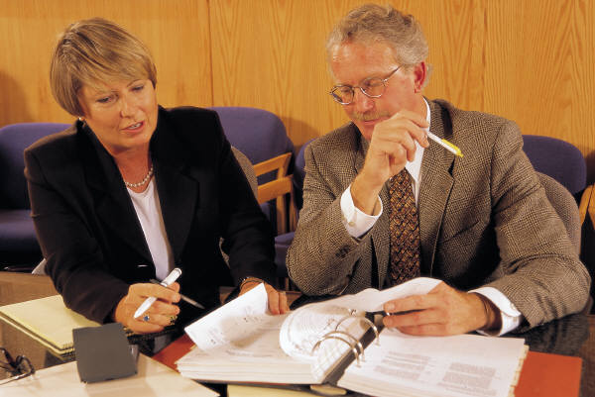
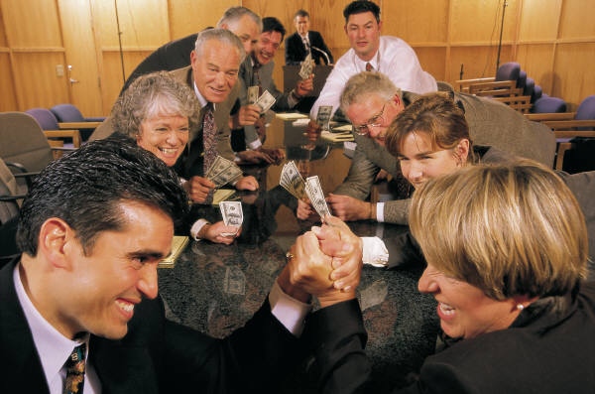
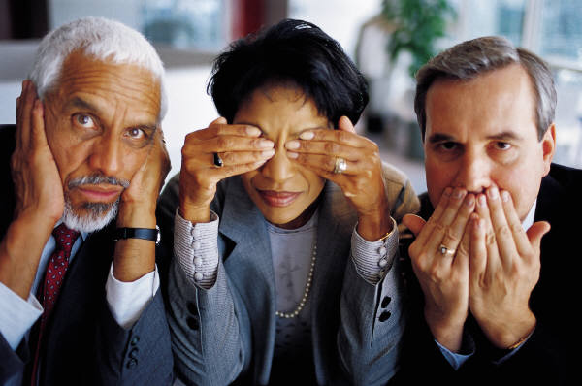



Позитивні твердження в думках і мові
ПОЗИТИВ
Я можу
Чудово
НЕГАТИВ
Добре
Я не можу
Можливості
Жахливо
Погано
Проблеми

Slide 10

Використання успішного минулого досвіду
Ситуація, в якій я досяг успіху (минуле)
Ситуація, що склалася сьогодні
Почуття задоволеності, успіху

Slide 11

Ставлення до труднощів:
“Не бажай легких шляхів, а бажай великих перешкод та ускладнень, бо вони формують характер людини і його прагнення до успіху”

Slide 12
Самоменеджмент та управління часом в бізнесі
СТРУКТУРА НАВЧАЛЬНОГО КУРСУ
Поняття самоменеджменту. Основи планування в самоменеджменті
2. Раціональний розподіл робочого часу. Правила та принципи планування часу.
3. Шляхи підвищення ефективності використання робочого часу.

Slide 13
4. Визначення життєвих цілей
Планування кар'єри
6. Технологія успіху на новій роботі
7. Організація робочого місця та інформаційне забезпечення роботи менеджера
8. Мистецтво впливати на підлеглих
9. Проведення публічного виступу
10. Організація ділового спілкування з клієнтами та колегами

Slide 14

БАЖАЄМО УСПІХУ В ПРОЦЕСІ САМОВДОСКОНАЛЕННЯ!

